Slide 1

uMuni
Платформа розумного міста

Slide 2
Проблема
Управління десятками та сотнями будівель без автоматизації є складним та довгим процесом. Ще складніше перейти від «рахунок в кінці місяця» до більш детального аналізу.

Slide 3
Рішенні
Інтернет базоване Рішення-як-Сервіс для збору, моніторингу та аналізу споживання енергетичних ресурсів в будівлях. Розраховане на використання у великій кількості будівель.
Різні лічильники (ручні/автоматичні/різні виробники/…)
Аналітика по використанню (будівля/портфоліо/…)
Оцінка ефективності, звіти …
Механізми поведінкових зміни (кластеризація, змагання, …)

Slide 4
Основні рішення
максимально спрощений збір показів лічильників з усіх будівель в одну базу даних
зручний інтерфейс моніторингу за споживанням енергоресурсів
система доступного аналізу і звітів по кожній будівлі окремо і по групах будівель
розподіл доступу і ролей користувачів
механізми для поведінкових змін споживачів ресурсів (порівняння, змагання, ...)

Slide 5
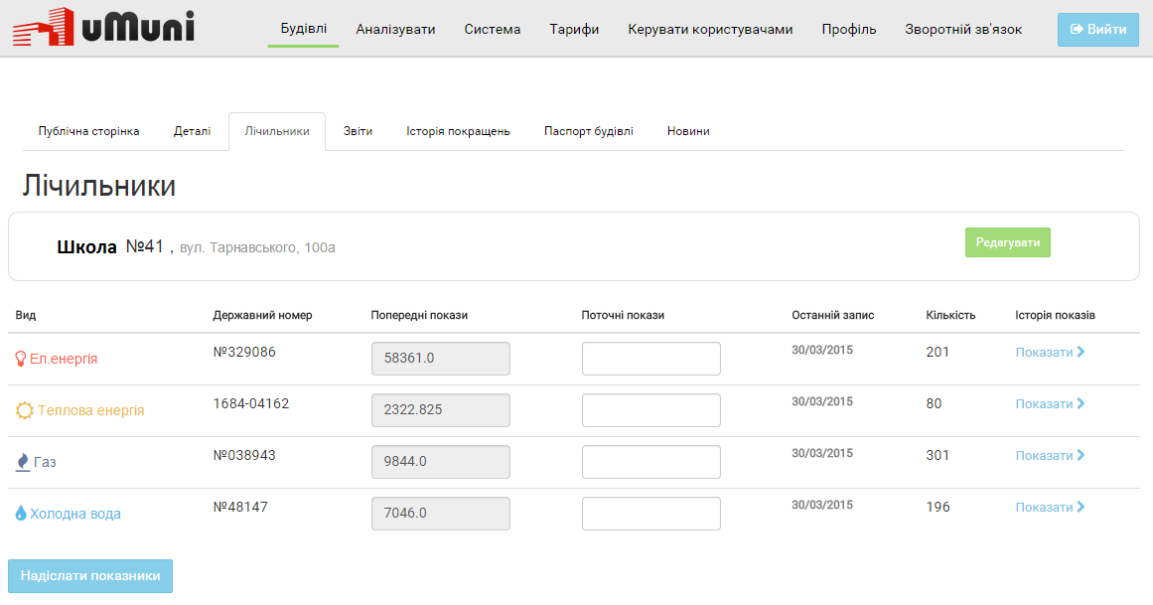
Збір показників лічильників
швидко та доступно
Після обов`язкової процедури авторизації користувач одразу потрапляє на сторінку своєї будівлі. Вносить дані показників лічильників у поле “поточні покази” і натискає кнопку “надіслати показники ”. Ця процедура займе у працівника 3-4 хвилини роботи. Cистема повністю підлаштована для отримання автоматичних показів лічильника, якщо це дозволяє модифіикація лічильника.

Slide 6
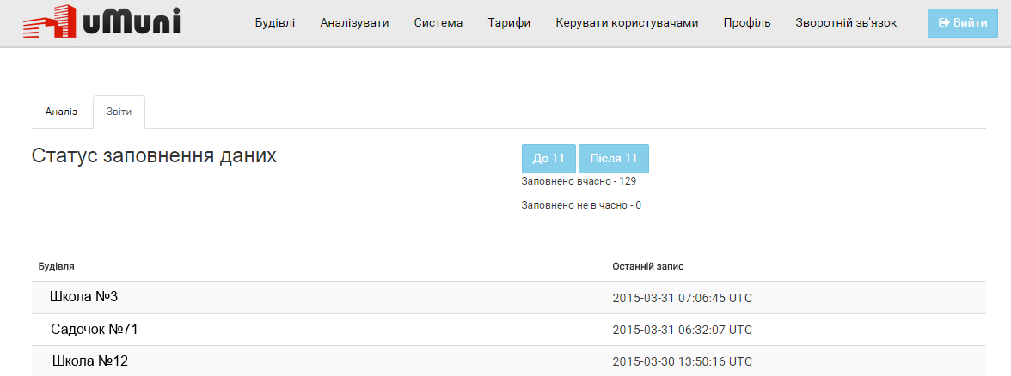
Моніторинг за споживанням енергоресурсів
Зручна система сповіщень
Головний користувач має доступ до даних споживання усіх будівель. Для зручності, система автоматично вказує на будівлі, які не подали покази вчасно.
Розроблється функція сповіщення про перевищення лімітів або норм питомого споживання в будівлях.

Slide 7
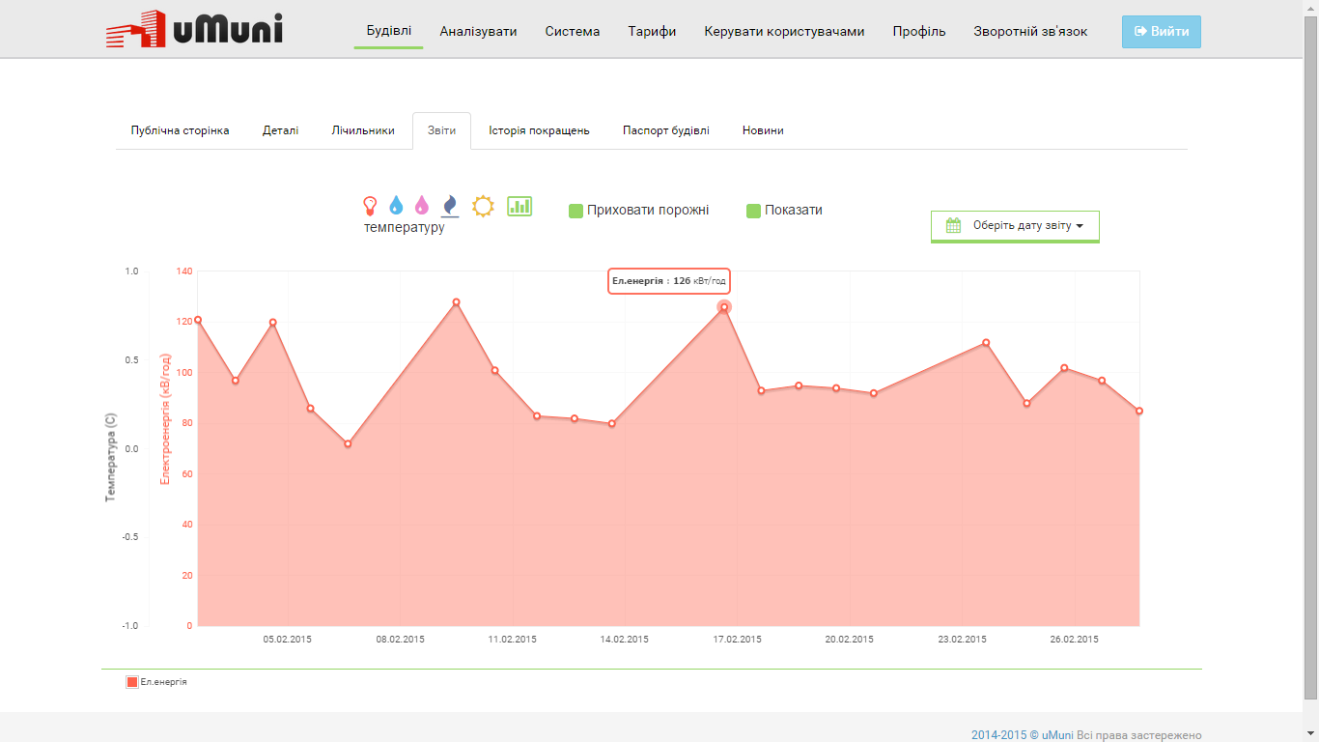
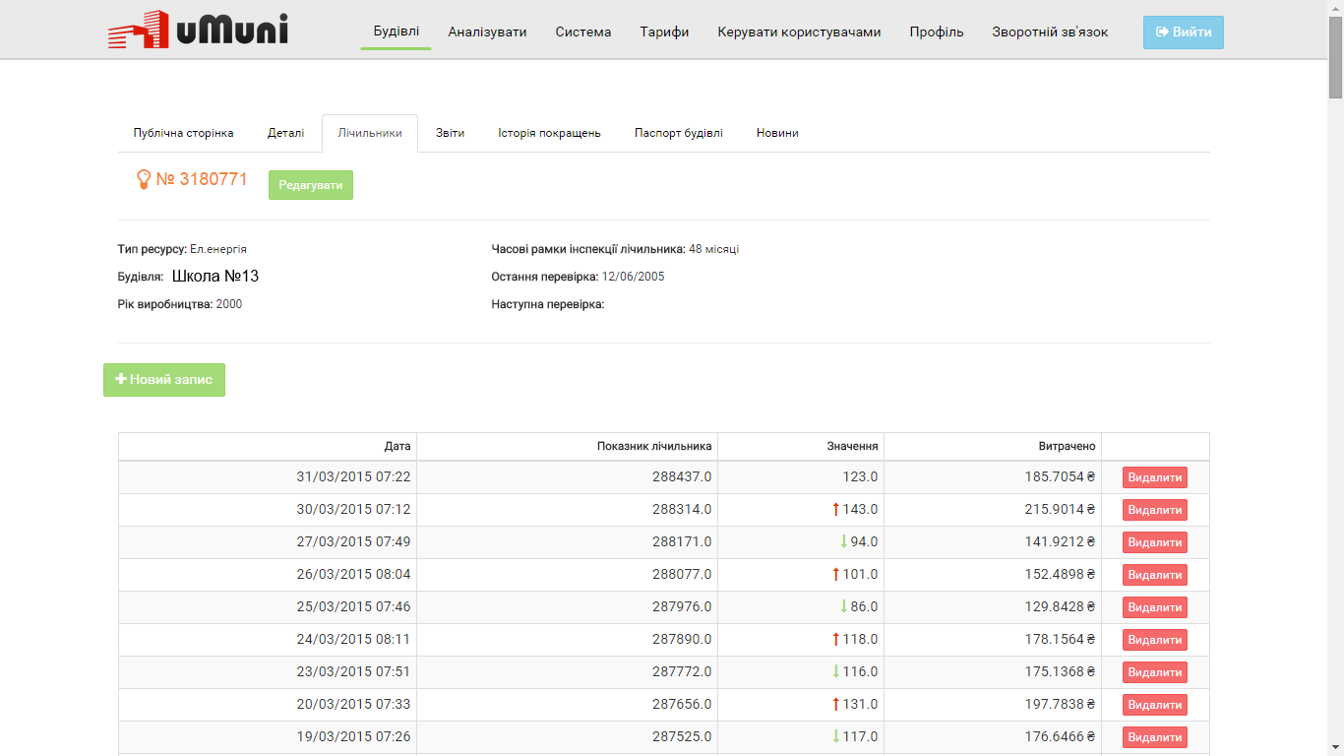
Доступна аналiтика
повний звіт у формі графіків і таблиць по споживанню всіх видів енергоресурсів будівлі
Головний користувач має доступ до даних споживання усіх будівель. Для зручності, система автоматично вказує на будівлі, які не подали покази вчасно, перевищують попередньо встановлені ліміти або норми питомого споживання енергоресурсів”
Система зберiгає усi покази лiчильникiв, будує звiти по кожному сопжитому енергоресурсу в закладi, за будь-який перiод часу , порівнянює фактичне споживання до ліміту або норми питомого енергоспоживання i автоматично рахує вартість спожитих енергоресурсів

Slide 8
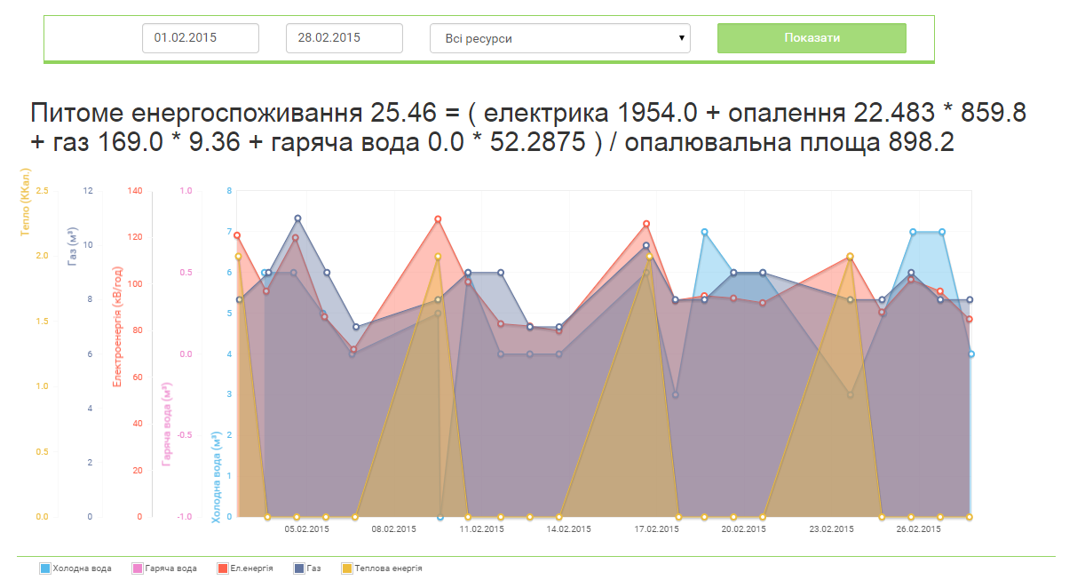
Доступна аналiтика
споживання всiх енергоресурсiв в будiвлi за мiсяць з автоматичним розрахунком питомого енергоспоживання
Також в системі доступна аналітика:
порівняння будівлі до будівлі
облік споживання енергоресурсів орендарями
експорт даних в Excel
публічна сторінка будівлі
кластеризація і групування будівель
історія покращень, для відслідковування ефекту енергозберігаючих заходів і розрахунку окупності для інших будівель такого типу

Slide 9
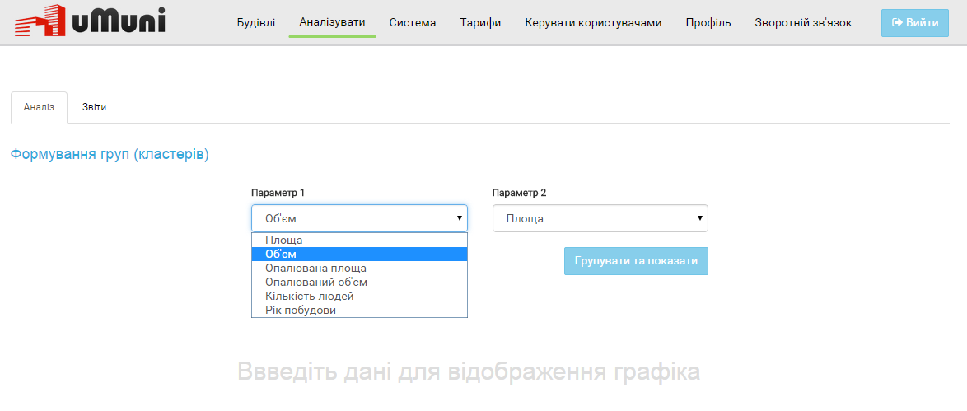
Доступна аналiтика
кластеризація і групування будівель
Для глибшого аналізу система самостійно згруповує і порівнює енергоспоживання груп будівель за потрібними Вам параметрами ( площа, оплювальна площа, опалювальний об`єм, кількасть людей, адміністративні райони, цільове використання будівель…)

Slide 10
Функціональність

Slide 11
Ключова
Збір даних про споживання будівлі
Управління нерухомістю
Технічний паспорт будівлі
Облік засобів в будівлі
Взаємодія з керівниками будівлі та споживачами послуг

Slide 12
Отримання даних
Підтримка всіх типів ресурсів (електрика, газ, вода, …)
Автоматичний імпорт показників лічильників
Ручний ввід даних лічильників користувачами
Інтеграція з розумними лічильниками
Мобільна аплікація для збору даних лічильника без фізичного контакту (розпізнавання образів)
Інтеграція з безконтактними пристроями моніторингу лічильників
Імпорт-експорт показів
Імпорт лімітів
Повірка лічильника
Транзитивні лічильники
Віртуальні лічильники

Slide 13
Деталі будівлі
Історія змін будівлі (заміна вікон, заміна ламп, …)
Дані про будинок (стіни, двері, …)
Паспорт будівлі (пристрої, системи, техніка, …)
Анотація процесів у будівлі
Ліміти споживання
Рахунки по споживанню
Лічильники орендарів
Рахунки орендарів

Slide 14
Звіти
Детальний звіт по ресурсу, лічильнику
Місячний звіт по ресурсу, лічильник, питоме, ліміти, орендарі
Порівняння будівлі до самої себе, порівняння з іншими
Будинок до себе, Будинок до Будинка порівняння
Зовнішня температура на звітах
Фінансовий звіт по споживанню
Звіт по орендарях
Візуалізація історії покращень та анотацій

Slide 15
Аналіз
Кластеризація по подібності
Порівняльний аналіз двох термінів
Аналіз будівель по питомому споживанню
Механіка поведінкових змін
Аналіз заповнення даними
Порівняння споживання в групі до подібних
Оцінка ефективності заходів в тестових групах
Оцінка ефективності заходів для будівлі
Аналіз аномалій
Аналіз мереж
Прогнозування споживання

Slide 16
Система
Модель безпеки: користувачі, ролі, функціональність, доступ
Гостьовий доступ
Автоматичні нотифікації при досягнені певних умов (система правил та дій)
Управління користувачами
Управління тарифами
Автоматичне резервне копіювання даних
Словники процесів у будівлі
Словники покращень будівлі
Аудит використання

Slide 17
Сценарії

Slide 18
Сценарії
Перехід від «рахунок в кінці місяця» до щоденного моніторингу Аномальне використання ресурсів (включене світло під час вихідних)
Вирахування питомого споживання (газ vs електрика vs …)
Експрес енергоаудит
Визначення ефективності будівля для більш раціонального використання наявних ресурсів (Які будівлі дійсно найменш ефективні?)
Ефективність vs Ліміти vs Рахунки
Notes:
Lviv – 1m/500 bld = 22500
Retails Food Shops (Major ones) – 691, Kyiv - 3887
Chains food (Major ones) – 349
Hotels (Ukraine) ~ 1551
Light industry (Western Ukraine) ~ 1766

Slide 19
Ефект

Slide 20
Переваги uMuni
Економія споживання від 3%-5% до 15%
Перехід на прийняття рішень з рівня будівлі до рівня міста
Всі необхідні дані в одному місці
Платформа для взаємодії між містом та мешканцями

Slide 21
Переваги uMuni
Зручний моніторинг за реальним споживанням ресурсів у великій кількості будівель
Швидкий доступ керівництва до інформації по споживанню енергоресурсів у регіоні
Простота в користуванні
Повністю веб-базоване рішення. Не потрібно встановлювати програмне забезпечення чи створювати додаткові сервери
Інструмент для розуміння, які будівлі потребують першочергово енергоефективних заходів
Оцінка ефективності проведених рішень
Можливість автоматичного збору показів лічильників
Підтримка командою uMuni
Постійне вдосконалення можливостей функціоналу

Slide 22
uMuni це глобальний сервіс який зробить світ більш енергоефективним
+38 (096) 466 92 23
info@umuni.com

